Slide 1

6.5 第一类曲面积分的计算
➔
➔
曲面的面积
第一类曲面积分的计算

Slide 2
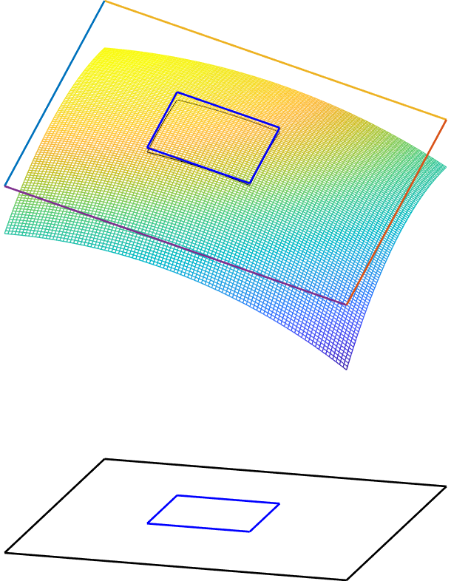
一、曲面的面积
z
设曲面的方程为：
O
y
x

Slide 3
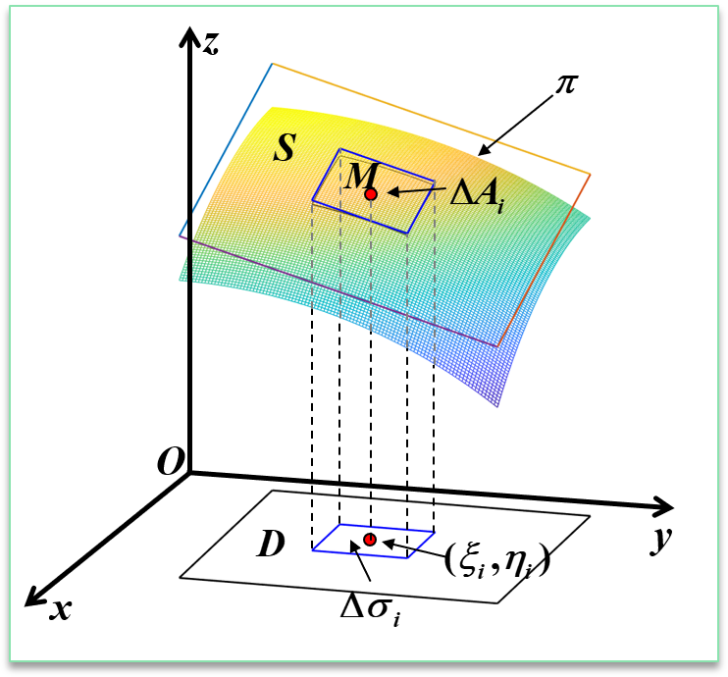

Slide 5
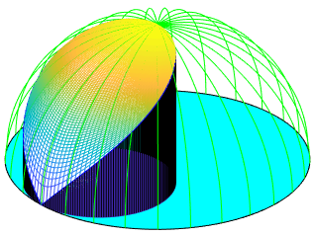
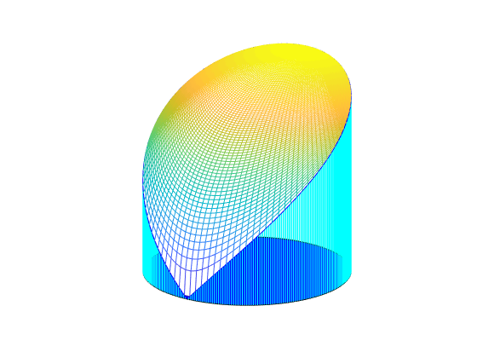
例1 求球面 ，含在圆柱体
内部的那部分面积.
z
解
由对称性知:
O
曲面方程:
R
y
x
y
D₁
O
R
x

Slide 6
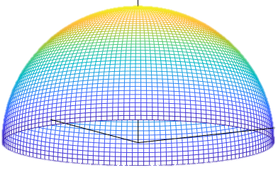
z
例2 求半径为R的球体的表面积.
解 取上半球面
x
y
R
O
y
D_{xy}
O
R
x

Slide 7

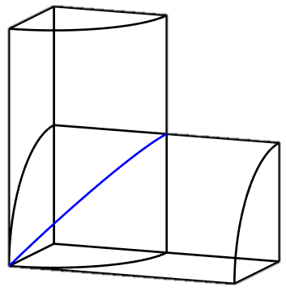
z
O
x
y
z
y
y
x
D₁
O
a
x

Slide 8
练习

Slide 9
z
c
b
y
a
x
y
D
O
x

Slide 10
二、第一类曲面积分的计算

Slide 12
则
则

Slide 13
z
解 曲面S的方程为
1
1
y
1
x
y
D
O
x

Slide 14
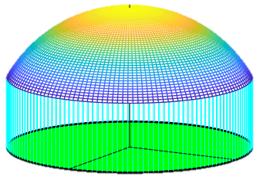
z
a
D_{xy}
O
y
x

Slide 15
z
D
O
y
1
x

Slide 16
练习

Slide 17
z
x
y
R
O
y
D_{xy}
O
R
x

Slide 18
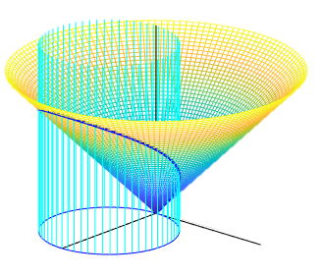
z
O
x
2a
y
y
O
a
x

Slide 19
作 业
习题6.5

